Slide 1


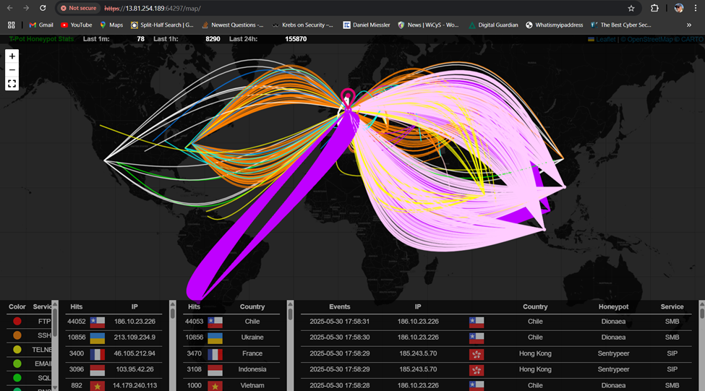
Proyecto Final Honeypots con T-Pot (Curso de Ciberseguridad)
Por el equipo POTAMA: Adrián, Alain y Mónica | 2025

Slide 2

Objetivo del Proyecto
- Capturar ataques reales
- Analizar vectores, técnicas y malware
- Obtener IoCs y generar recomendaciones defensivas

Slide 3
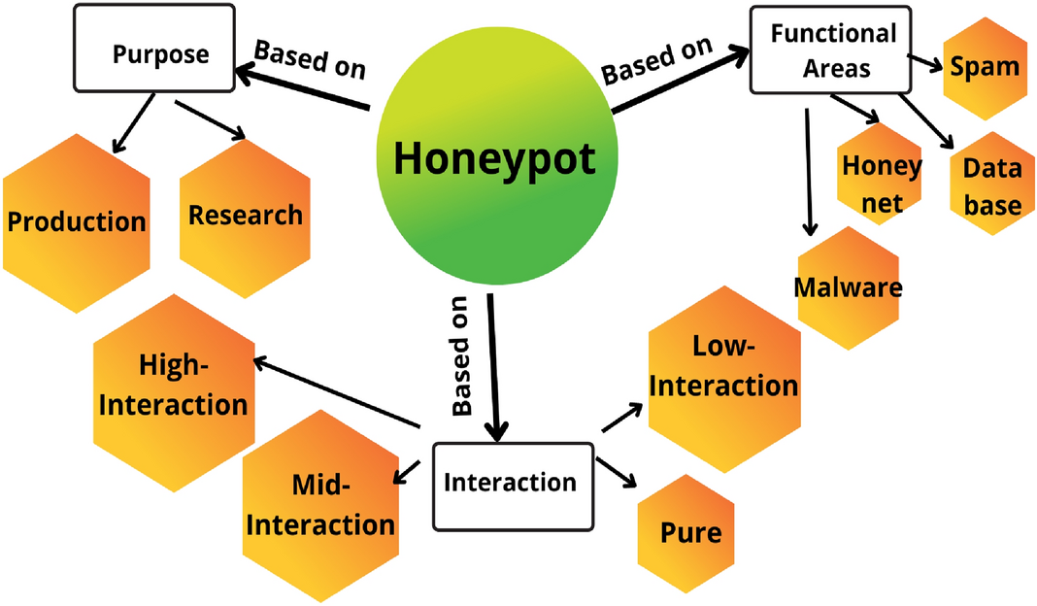



¿Qué es T-Pot y por qué Azure?
- T-Pot: Honeypots integrados (Docker + Elastic Stack)
- Azure: despliegue rápido, IP pública, dashboards, escalabilidad y control de red

Slide 4
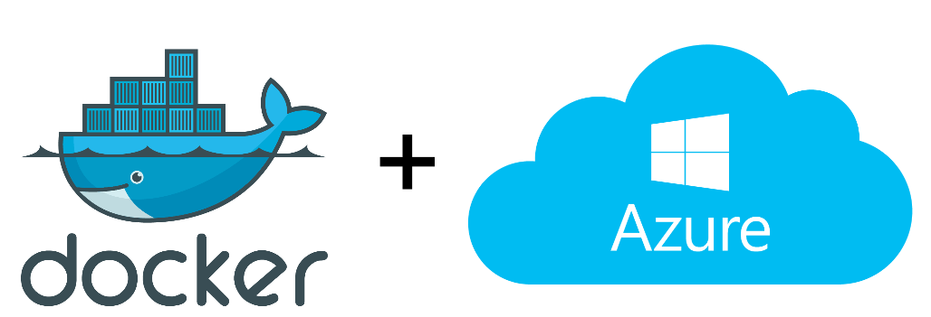

Metodología y Arquitectura
- VM Debian 11 en Azure (2 vCPU, 8 GB RAM)
- 10 honeypots activos con T-Pot CE
- Logs en Kibana / Extracción diaria

Slide 5

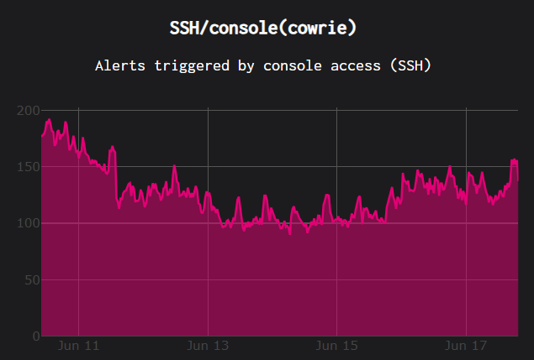
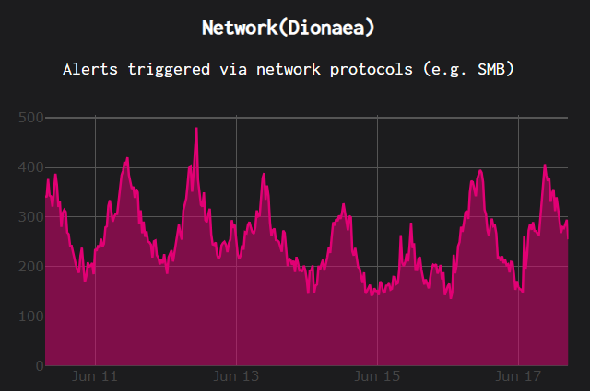
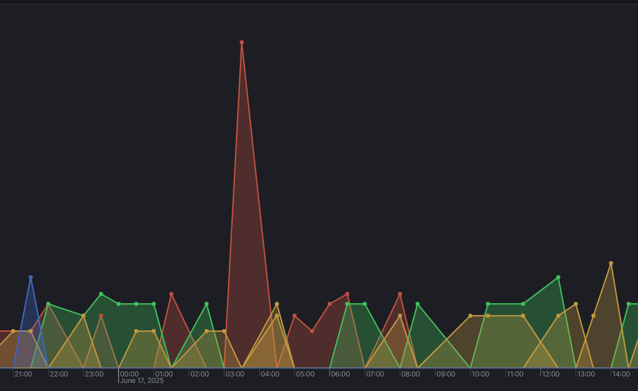
Honeypots Priorizados
- Cowrie: SSH/Telnet, comandos maliciosos, botnets
- Dionaea: SMB/MSSQL, ejecución remota en SQL Server
- ADBHoney: ADB Android, APKs maliciosas y mineros
ADBhoney

Slide 6
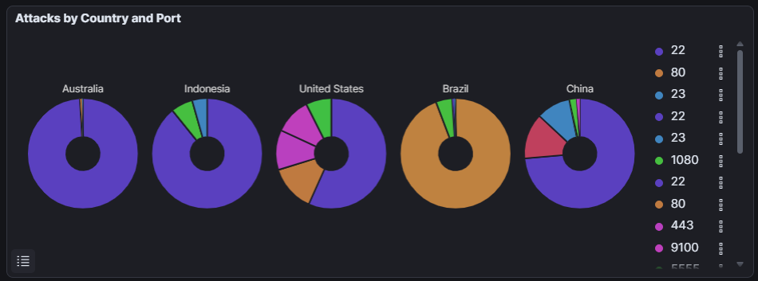
Hallazgos Destacados
- 3.200+ sesiones SSH (Cowrie)
- Persistencia en SQL Server (Dionaea)
- 600+ comandos en ADBHoney
- Malware: CoinMiner, Mirai, WannaCry

Slide 7
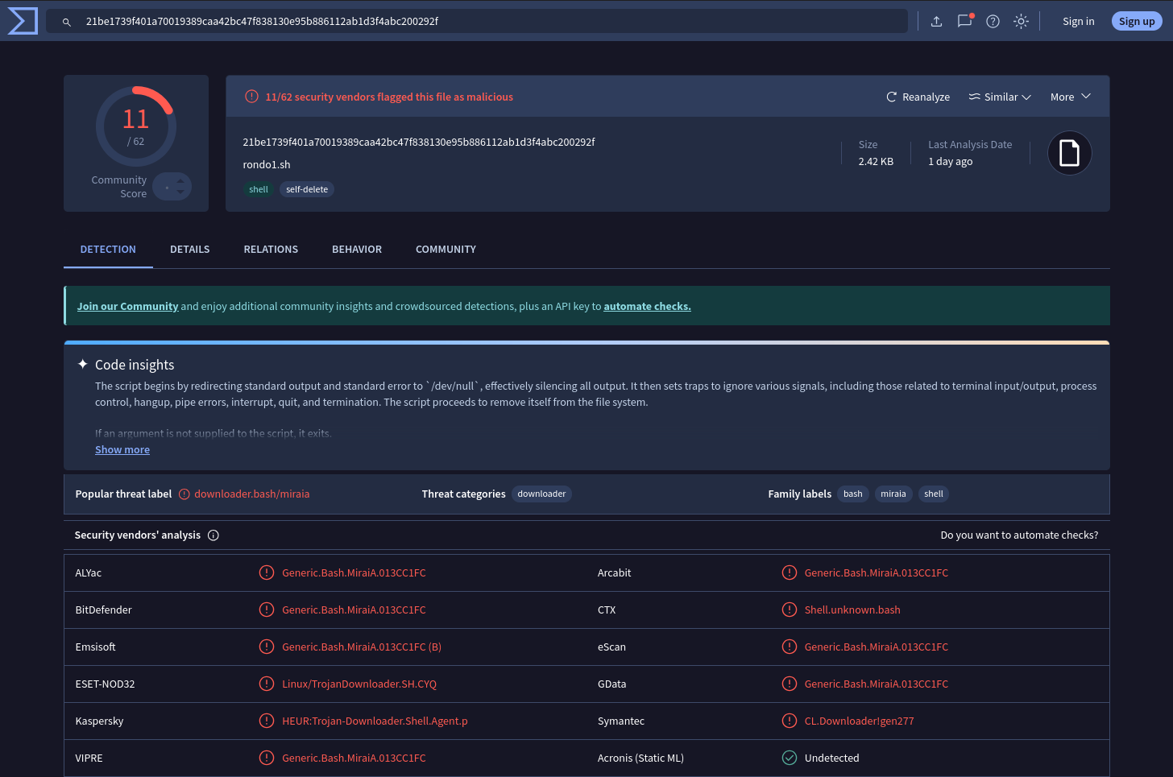
Análisis de Muestras
- rondo1.sh: dropper multi-arquitectura
- LICKMYARMPITS.*: binarios IoT, Medusa-like
- MITRE ATT&CK: ejecución, persistencia, evasión

Slide 8
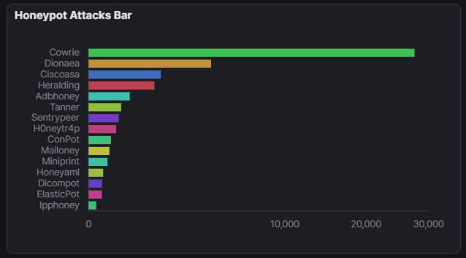
Otros Honeypots (Anexos)
- Heralding, Tanner, H0neytr4p, ConPot, Miniprint, SentryPeer y Mailhoney
- Protocolos: VNC, SCADA, HTTP, SMTP
- Hallazgos: escaneos, credenciales por defecto, cargas sospechosas

Slide 9

Conclusiones Clave
- T-Pot captura amenazas reales
- Honeypots muestran tácticas invisibles
- IoCs útiles y medidas aplicables
- Necesidad de defensa en profundidad

Slide 10

Dato Curioso sobre honeypots y T-Pot
¿Sabías que el nombre “T-Pot” no tiene nada que ver con el utensilio de cocina?
En realidad, es un juego de palabras inspirado en “Telekom-Pot”, ya que la plataforma fue desarrollada originalmente por Telekom Security, la división de ciberseguridad de Deutsche Telekom (la empresa detrás de T-Mobile).
Además…
Uno de los primeros honeypots públicos de la historia, llamado “The Deception Toolkit”, fue creado en ¡1997! por Fred Cohen, uno de los pioneros en seguridad.
Desde entonces, los honeypots han pasado de ser simples scripts a plataformas sofisticadas como T-Pot que integran inteligencia en tiempo real, análisis forense y visualización avanzada.

Slide 11



Gracias / Preguntas
¡Gracias por su atención!
¿Preguntas o comentarios?
Disfruten del video que a continuación va a presentar Adrián

